Slide 1
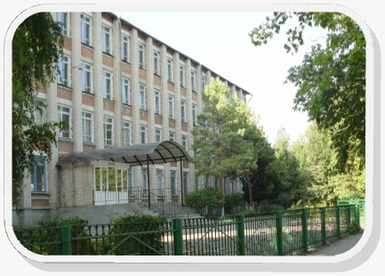

«Опыт реализации технологии исследования урока в современной школе»
Резникова Светлана Николаевна ,
заместитель директора по УМР, учитель математики
МАОУ СОШ №3 им. Пушкина Брюховецкий район.
500+

Slide 2


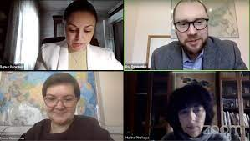



Исследование урока –процесс профессионального обучения.
«МАРАФОН»

Slide 3

Что заинтересовало?
Планирование деятельности детей на уроке
Реализация дифференцированного подхода в планировании урока
Повышение мотивации , успешности в обучении
Совершенствование профессионального мастерства педагогов
Создание педагогического сообщества

Slide 4

Какие затруднения мы предполагали?
Большие затраты времени
Психологическая неготовность
Загруженность педагогов, трудности в корректировке расписания
Создание «общего» урока

Slide 5
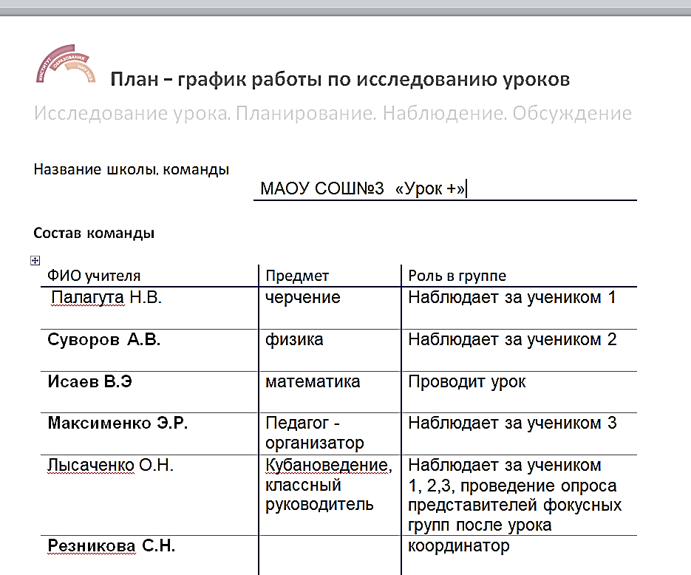
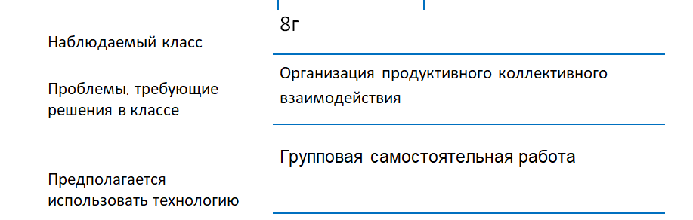

План работы группы

Slide 6
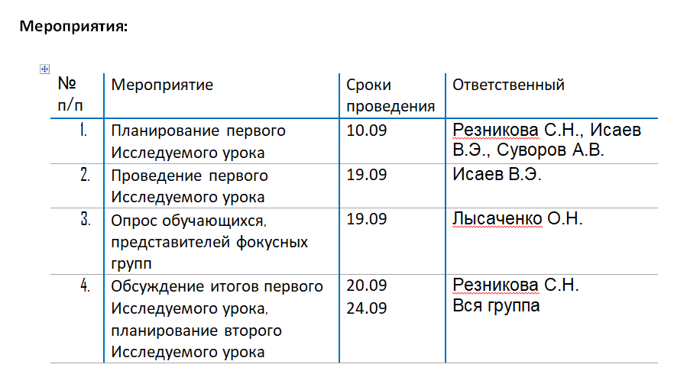

План работы группы

Slide 7
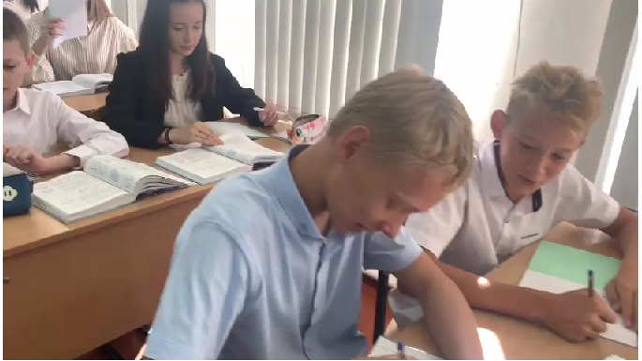
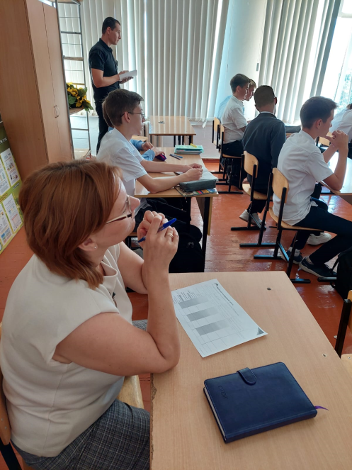
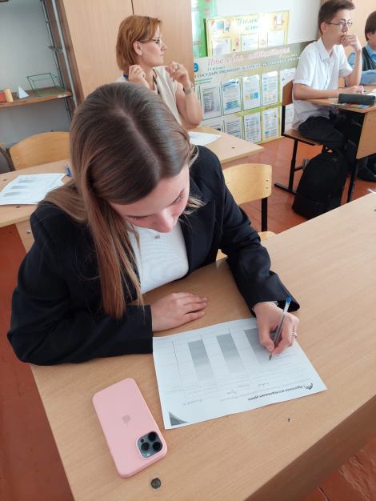
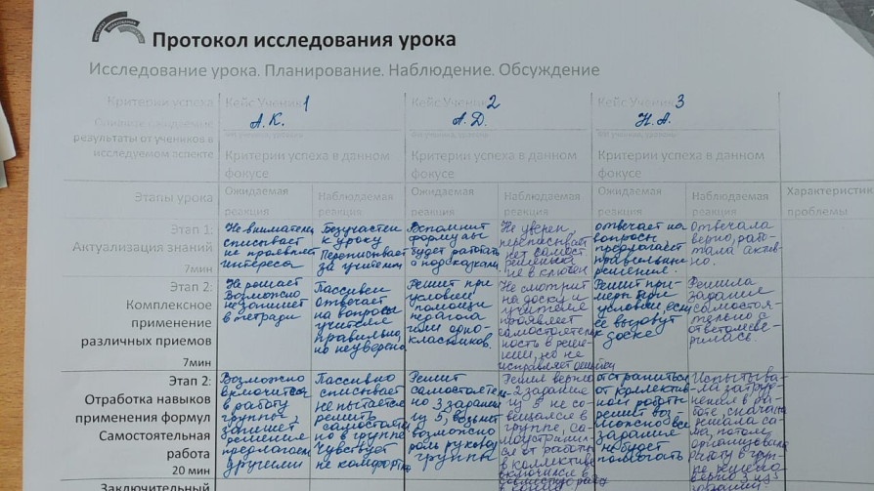
Урок №1 МАТЕМАТИКА.

Slide 8

Анкетирование обучающихся после урока
Что тебе больше всего понравилось на уроке?
Чему ты научился?
Что ты сейчас можешь делать из того, что не мог делать прежде?
Что ты мог бы сделать лучше?
Какая часть обучения была для тебя наиболее эффективна?
Если этот же урок будет проводиться в другом классе, что бы ты посоветовал в нем изменить и почему?

Slide 9

Схема Lesson Study
КОМАНДА ПЛАНИРУЕТ
УРОК
ПРОВЕДЕНИЕ УРОКА
НАБЛЮДЕНИЕ ЗА ДЕЯТЕЛЬНОСТЬЮ ФОКУС-ГРУППЫ
ОПРОС УЧАЩИХСЯ ПОСЛЕ УРОКА
ОБСУЖДЕНИЕ УРОКА
3 ЦИКЛА

Slide 10
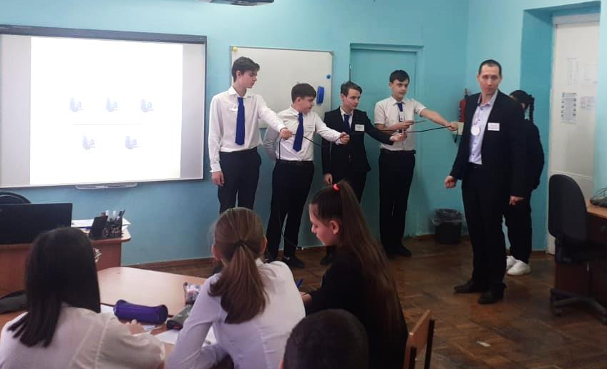
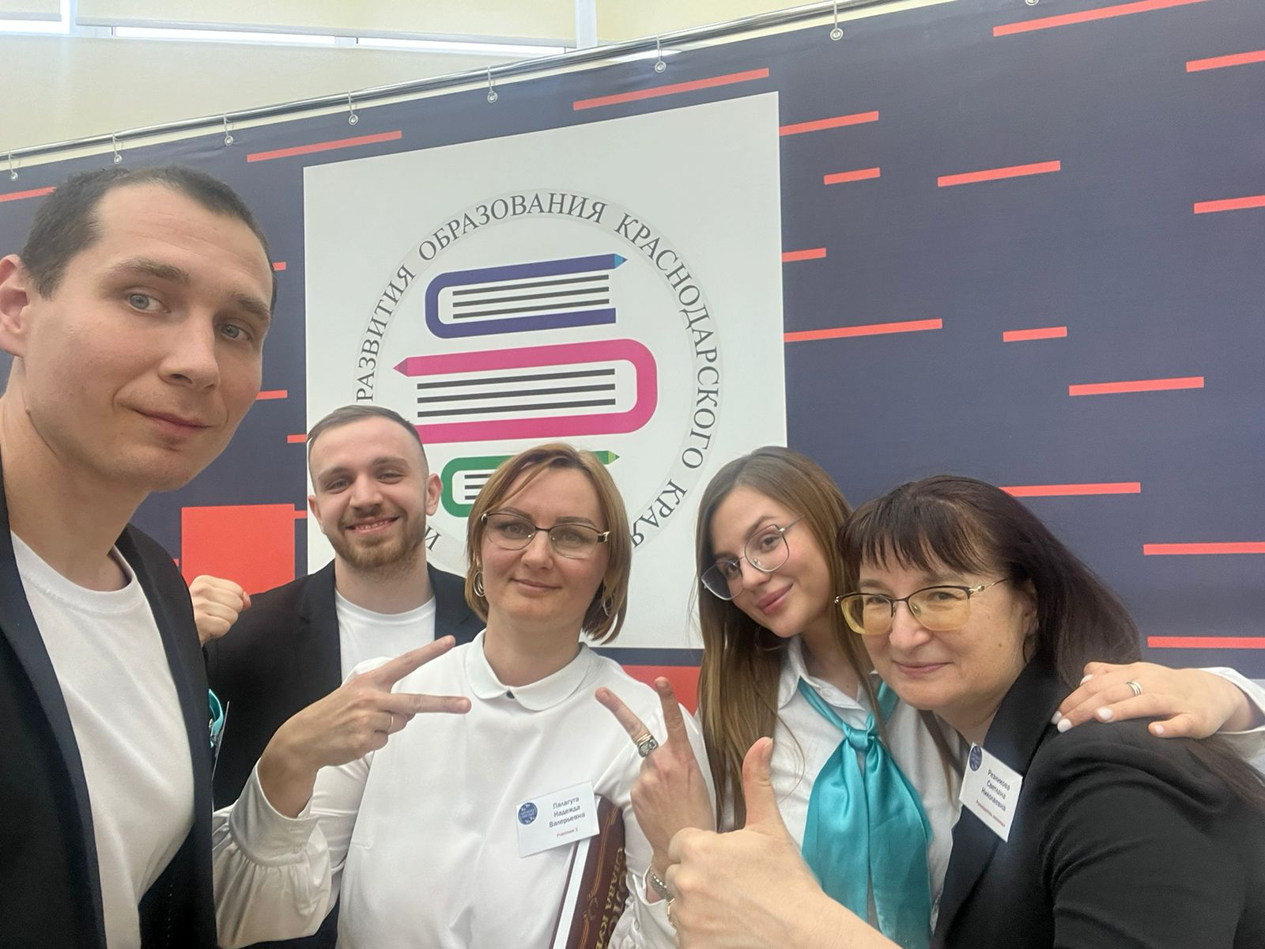


Технология исследования УРОКА :
профессиональное
развитие
профессиональное
сообщество

